Slide 1
Rencontre du comité provincial des Écoles en santé
25 novembre 2016

Slide 2
Bienvenue et présentation

Slide 3
Bilan de l’année 2015-2016
3 axes de la planification stratégique 2014-2017:
Axe 1 – Politique et procédure en santé
Axe 2 – Éducation et formation
Axe 3 – Mécanisme de collaboration (équipe de santé)

Slide 4
Résultats atteints 2015-2016
Axe 1 – Politique et procédure en santé
L’ébauche des directives administratives de la santé et bienêtre des élèves et du personnel des écoles francophones a été remis à la FCSFA.
Soumis la demande de financement au Wellness Fund pour l’année 2016-2017 et les rapports pour l’année 2014-2015. Nous avons reçu 58 000$ pour soutenir l’initiative des 3 axes.
Remis une demande de financement à TD Amis de l’environnement pour des projets environnementales. Tous les projets ont été acceptés et débutés. Nous avons reçu 42 500$ pour soutenir des projets de Jardin intérieur (Tower Garden), Classe de plein air pour la maternelle ainsi qu’un projet de jardin scolaire.
Soumis une demande auprès de la Banque RBC pour projet Bouge et Joue après l’école! – projet de littératie physique.

Slide 5
Réception du financement auprès du Secrétariat francophone pour 3 projets: Webinaire en santé, mini-capsule de jeux de récréations et de traduction d’une ressource – jeu de carte 7 Chanceux « Lucky 7 ».
Coordonner les 3 rencontres du comité provincial.
Nouveau site Web de la FSFA avec onglet École en santé.
Rassembler des histoires de succès des initiatives en santé à travers la province. 1 nouvelle capsule vidéo disponible:
Classe verte de l’école Notre-Dame des Monts de Canmore

Slide 6
Capsule vidéo « Classe novatrice» de l’école Notre-Dame des Monts (Canmore)
Notes:
http://lafsfa.ca/programmation/ecoles-en-sante/histoires-de-succes/

Slide 7
Intégration de la santé dans la programmation des organismes partenaires:
Marche de la santé lors du Congrès Expo-jeunesse du CSCN organisée par FJA.
Projet vie active pendant la journée des mentors de l’AJEFA.
Ateliers sportifs pendant les Rendez-Vous Fou, le RaJe et BBSV.
Atelier pendant le Colloque de la FPFA sur la santé et l’éducation: le succès de la collaboration!
Préparatif de webinaire en collaboration avec l’ACFA.
Participe aux rencontres du Consortium provincial.
Nouvelle info-lettre de la FSFA envoyé mensuellement.

Slide 8
Appréciation des résultats de l’année 2 (2015-2016)
Axe 1 – Politique et procédure en santé
Le comité provincial développe des encadrements communs d’une politique et des procédures pour l’initiative école en santé.
La FSFA exerce son rôle de leadeur dans le développement et l’encadrement de l’initiative école en santé en collaboration avec ses partenaires.
Le processus de mise en œuvre de l’initiative école en santé est documenté de façon continue.

Slide 9
Résultats atteints 2015-2016
Axe 2 – Éducation et formation
1 atelier pour les parents lors du Colloque de la FPFA comme titre Éducation et santé: le succès de la collaboration!
Livraison d’ateliers de santé et bienêtre au NCTCA avec Alberta Health Services et le Réseau d’adaptation scolaire:
Déjeuner des champions – 40 participants
1 rencontre de réseautage entre les champions avec atelier de champion de santé en 1 sou – 22 participants
Autres ateliers: Récréation Réussie, Les zones de régulation, Le comportement: un site web pour appuyer votre développement professionnel.

Slide 10
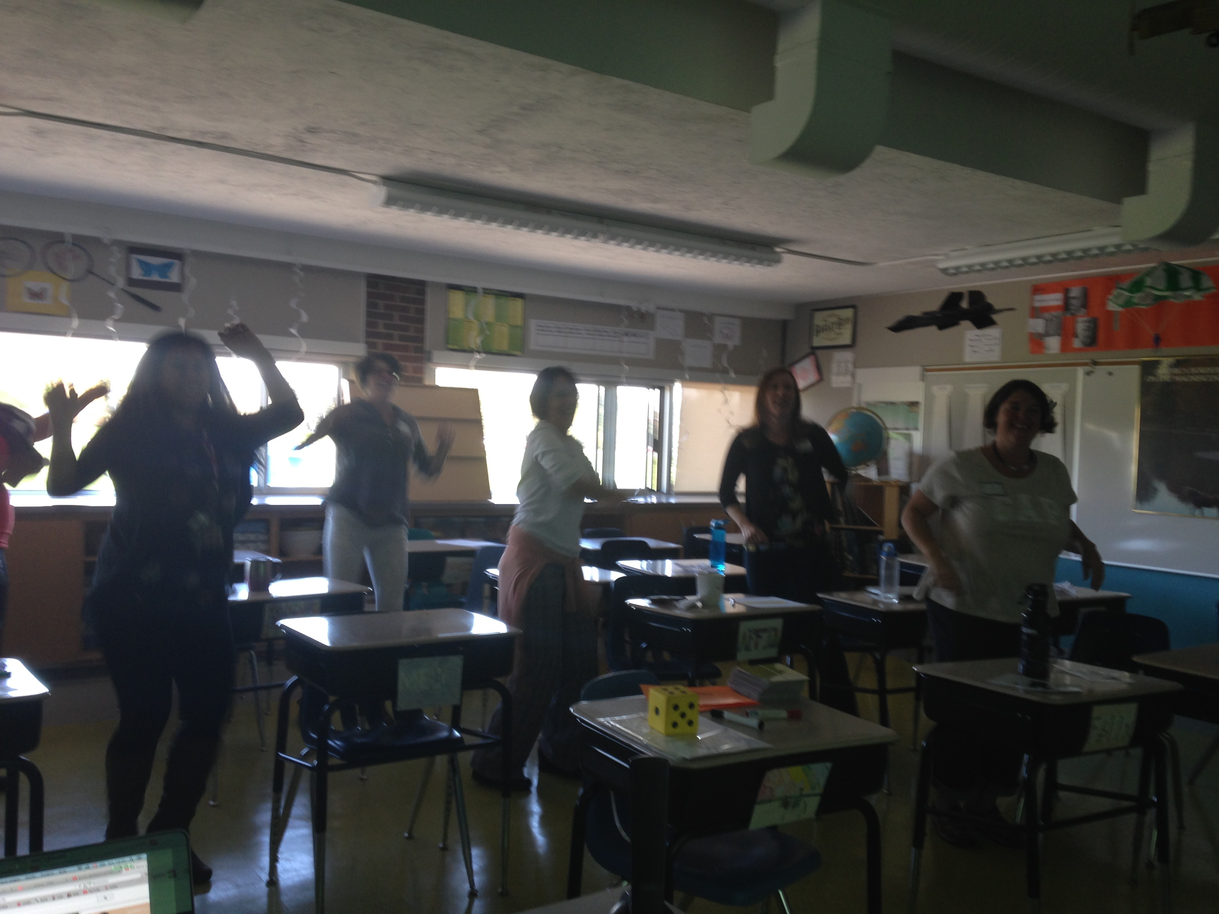
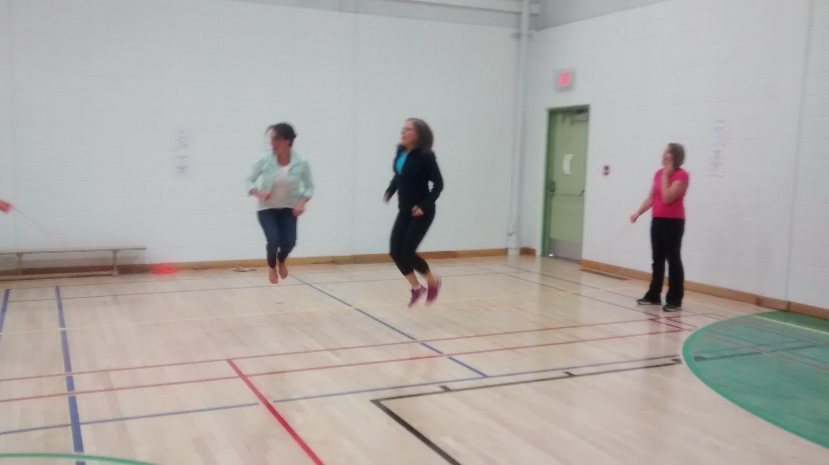
1 atelier de Récréation Réussie pendant la formation Entre-Aides des aides-élèves et 3 formations dans les écoles francophones pour les enseignants élémentaires.
Formations en santé offertes par la FSFA sont inscrites dans la banque e-formation du Consortium provincial.
2 rencontres avec des Conseils d’école francophones pour parler de l’approche globale de santé en milieu scolaire.
Partenariat avec l’ACFA pour créer des webinaires en santé.

Slide 11
Développer des nouvelles ressources en santé en français - Livret Arc-en-ciel en partenariat avec Parkland School Division et les cartes de jeux 7 CHANCEUX de Be Fit For Life.
Tournée provinciale du conférencier Étienne Boulay dans les écoles francophones:
2 écoles du FrancoSud à Calgary
1 école du Centre-Nord à Edmonton
5 écoles du Centre-Est pendant le BBSV à Plamondon
1 école au Nord-Ouest à Falher

Slide 12
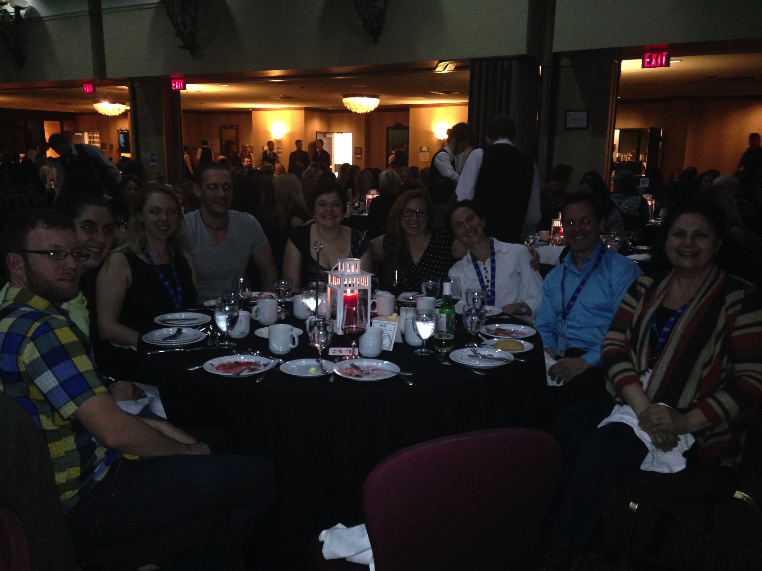
12 champions de santé ont participé à la Conférence Shaping the Future à Kananaskis.
Mise à jour mensuelle des ressources sur le Moodle de la FSFA – plus d’une centaine de ressources disponibles.
Mise en oeuvre d’une nouvelle capsule vidéo du comité provincial.
8 mini-capsules vidéos de jeux de récréation intérieur et extérieur.

Slide 13
Nouvelles mini-capsules vidéos de jeux de récréation:
Balle au mur
Dé de la condition physique
Carte Moi je bouge à l’école
Jeus élastiques
Jeu du domino
Corde à danser – crème glacée
Corde à danser – serpent et électricité
Notes:
http://lafsfa.ca/caspules-videos-jeux-de-recreations/

Slide 14
Appréciation des résultats de l’année 2 (2015-2016)
Axe 2 – Éducation et formation
La vision provinciale est connue des partenaires et des champions de la santé.
Une banque d’activités pédagogiques et de formations en lien avec l’école en santé est régulièrement mise à jour et disponible aux champions en santé et aux intervenants clés des différents milieux.
Un lien existant entre la banque d’activités pédagogique et les programmes d’études.
Les communautés scolaires (élèves, enseignants et parents) sont sensibilités aux bienfaits de la santé dans leur milieu.

Slide 15
Résultats atteints 2015-2016
Axe 3 – Mécanisme de collaboration
1 rencontre provinciale à Edmonton des champions de la santé avec les organismes partenaires – 25 champions présents.
3 rencontres régionales des champions de la santé au printemps 2016: Conseil scolaire Nord-Ouest (Grande-Prairie), Conseil scolaire Centre-Nord (Edmonton) et Conseil scolaire FrancoSud (Calgary).
32 champions de santé à travers la province étaient présents.
Le rôle des champions a été défini et partagé lors des rencontres.
Appui de partenaires: Conseils scolaires francophones, projet Espoir, Alberta Health Services, Ever Active School.

Slide 16
32 champions de la santé sont identifiés dans les écoles.
Participation de 2 écoles francophones au HASS – Healthy Active School Symposium (Edmonton et Okotoks).
Collaboration avec Alberta Health Services – rencontre mensuelle et participation au comité provincial.
Projet de vie communautaire avec le projet des escaliers qui découle du projet des corridors actifs – Don’t Walk the Hallway.
Des ressources humaines sont en place pour évaluer les initiatives et développement des écoles en santé.
Une coordination en place jusqu’en 2017
1 nouveau poste de coordonnateur scolaire à la FSFA pour appuyer le projet des classes vertes de maternelle du CSCN ainsi que les tournois interscolaires à travers la province.
Chaque conseil scolaire a identifié un représentant pour le comité provincial.
Appui du Réseau santé albertain et ses partenaires.

Slide 17
Appréciation des résultats de l’année 2 (2015-2016)
Axe 3 – Mécansimes de collaboration (équipe de santé)
Les partenaires provinciaux révisent le fonctionnement de leur mécanisme pour assurer l’encadrement de l’initiative école en santé.
Des champions de la santé sont identifiés dans les milieux et ont accès à des mécanismes de soutien.
L’inventaire régulièrement mis à jour de ce qui se fait dans le domaine de la santé dans les écoles, grâce à l’expertise des champions en santé, est utilisé par les écoles pour bonifier leur programmation.
Des ressources humaines et des outils sont en place pour évaluer les initiatives et les développements.

Slide 18
PROJETS VERTS
La FSFA a reçu du financement par l’entremise des Conseils scolaires francophones de la Fondation TD amis de l’environnement pour développer des projets verts.

Slide 19
Capsule vidéo du COMITÉ PROVINCIAL des écoles en santé

Slide 20
Dévoilement du logo des écoles en santé

Slide 23
PAUSE

Slide 24
Présentation des résultats des tables de concertation sur les services en français
Isabelle Laurin, ACFA provincial

Slide 25
The Government of Alberta has launched a school nutrition pilot program in 14 school boards across the province to help prepare students for a healthy future.
The cost of the program is being funded from Alberta Education’s existing budget. Each of the 14 publicly funded school boards will receive $250,000 in grant funding to assist with the pilot. Results will help inform decisions regarding nutrition programs for schools across the province in 2017-18.

Slide 26
Calgary Board of Education
Calgary Catholic School District
Canadian Rockies Regional Division
Edmonton Catholic Schools
Edmonton Public Schools
High Prairie School Division
Holy Family Catholic Regional Division
Livingstone Range School Division
Medicine Hat School District
Northern Lights School District
Red Deer Public District
St. Paul Regional School Division
Westwind School Division
Wetaskiwin Regional Division

Slide 27
Projet sur le curriculum provincial
Marie-Josée Verrat, Consortium provincial

Slide 28
Tables rondes des 3 axes (10 minutes chacun)
Axe 1 – Politique et procédures en santé (Amber)
Axe 2 – Formation et éducation (Monique)
Axe 3 – Mécanisme de collaboration (Renée)

Slide 29
Tour de table des partenaires
Un projet de santé que vous aimeriez partager.
Avez-vous entrepris une nouvelle initiative de santé depuis notre dernière rencontre?

Slide 30
Date de la prochaine rencontre du comité provincial
8 février 2017 – 13h à 16h
Printemps 2017 ?
Date à retenir
Conférence Shaping the Future – 26 au 28 janvier 2017
9 février 2017 – Déjeuner des champions
Printemps – rencontre régionale des champions

Slide 31
MERCI
Pour plus d’informations:
Renée Levesque-Gauvreau
Agente de projet – Promotion de la santé
Fédération du sport francophone de l’Alberta (FSFA)
780-469-1367
r.gauvreau@lafsfa.ca
www.lafsfa.ca

